Slide 1

CHÀO MỪNG CÁC EM HỌC SINH
TỔ: NGỮ VĂN

Slide 2


ĐỌC MỞ RỘNG THEO THỂ LOẠI
Tiết 52: CÔ GIÓ MẤT TÊN
(Trích “Những câu chuyện hay viết cho thiếu nhi”)
Xuân Quỳnh

Slide 3
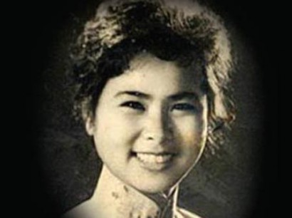
I. Trải nghiệm cùng văn bản:
1. Tác giả: Xuân Quỳnh
2. Thể loại: Truyện đồng thoại
II. Suy ngẫm và phản hồi:

Slide 4
Phiếu học tập số 1
Nhiệm vụ: Đọc văn bản Cô gió mất tên (ở nhà) và trả lời câu hỏi 1 SGK:
CÂU HỎI 1: Chỉ ra những đặc điểm của thể loại đồng thoại được thể hiện trong văn bản.
Đặc điểm | Đặc điểm của thể loại đồng thoại
Nội dung phản ánh
Nhân vật
Cốt truyện

Slide 5
1. Đặc điểm của thể loại đồng thoại
Đặc điểm | Đặc điểm của thể loại đồng thoại
Nội dung phản ánh
Nhân vật
Cốt truyện
Vừa phản ánh đặc điểm sinh hoạt của loài vật vừa thể hiện đặc điểm của con người.
Thường là loài vật, đồ vật được nhân hóa.
Mang yếu tố hư cấu, tưởng tượng; sự việc theo trật tự thời gian.

Slide 6
Phiếu học tập số 2
Nhiệm vụ: Đọc văn bản Cô gió mất tên (ở nhà ) và trả lời câu hỏi 2 SGK:
CÂU HỎI 2: Thông điệp mà tác giả muốn gửi đến người đọc qua văn bản này là gì?
Thông điệp mà tác giả muốn gửi gắm đến người đọc qua văn bản Cô gió mất tên (Xuân Quỳnh) là gì? …………………………………………………………………………………………………………………………………………………………………………………………………………………………………………………………………………………………………………………………………………………………………………………………………………………………………………………………………………………………………………………………………………………………………………………………………………………………………………………………………………………………………………………………………………………………………………………………………………………………………………………………………………………………………………………………………………………………………………………………………………………………………………………………………………………………………

Slide 7

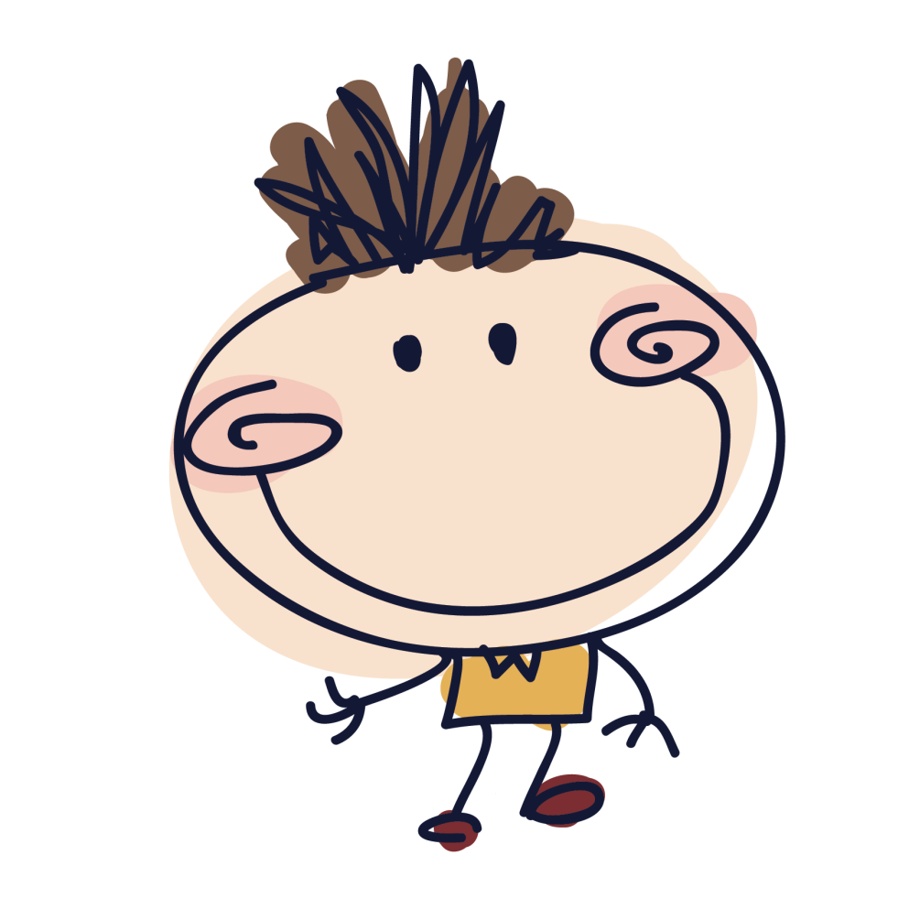
2. Thông điệp mà tác giả muốn gửi đến người đọc qua văn bản
Những việc làm tốt có thể không ai nhìn thấy nhưng chỉ cần chúng ta luôn biết quan tâm, giúp đỡ, mang lại niềm vui và tiếng cười cho người khác thì mọi người sẽ yêu thương và quý trọng bạn. (Gió không có hình dáng, tên nhưng ai cũng nhận ra cô)

Slide 8

Dặn dò:
Kể lại một trải nghiệm của bản thân
Notes:
https://www.facebook.com/baokefb - fb Nguyễn Nhâm -0981.713.891

Slide 9


